Slide 1

사례 조사
32151879 박정희
32153104 이동건
32172588 왕준기

Slide 2
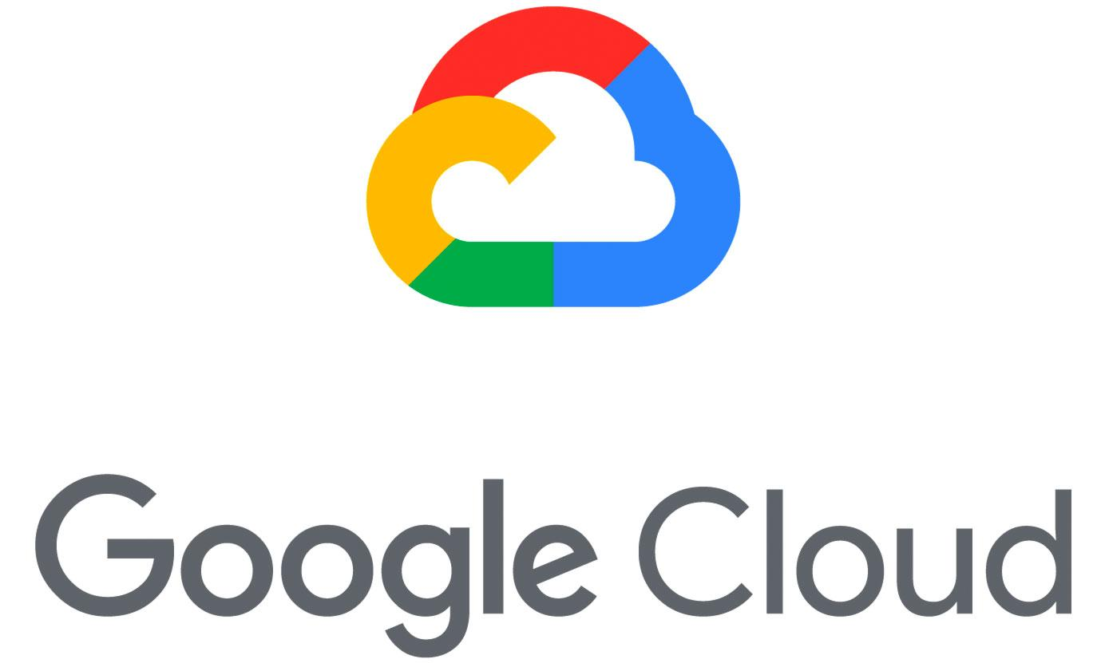
INDEX
1. 구글 클라우드의 서비스
2. 구글 클라우드 사례 조사
3. 클라우드 실제 사용해보기
4. 과제에 관한 고찰
5. 참고문헌

Slide 3
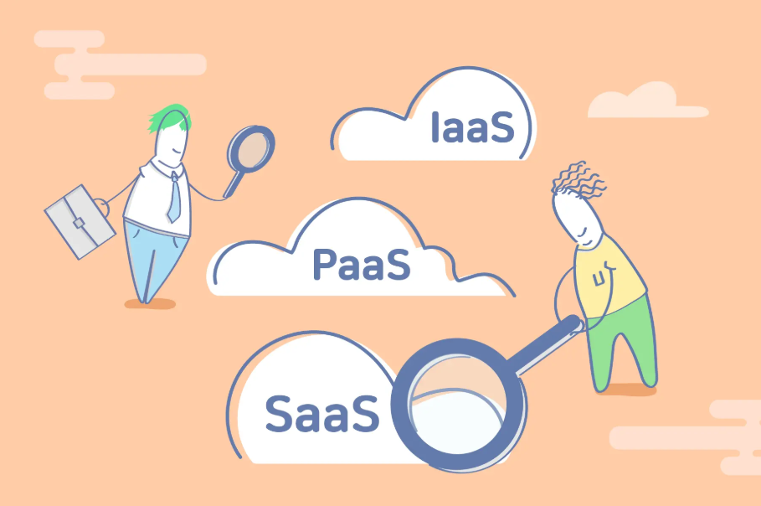
구글 클라우드 서비스

Slide 4
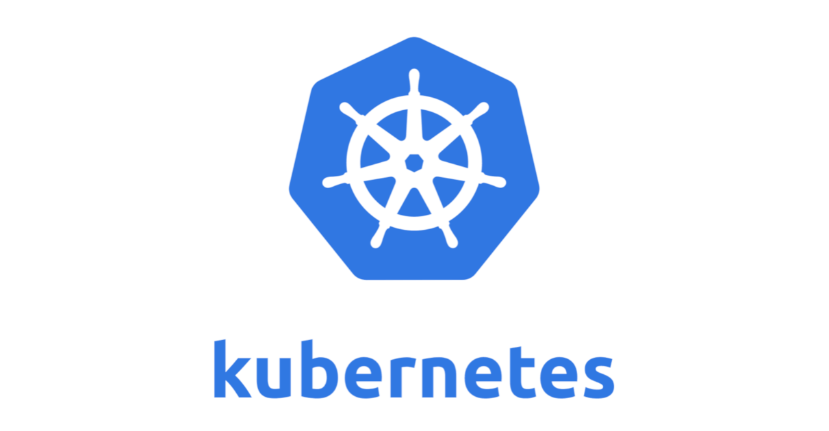
구글 클라우드 서비스 - 쿠버네티스
쿠버네티스는 컨테이너를 쉽고 빠르게 배포/확장하고 관리를 자동화해주는 오픈소스 플랫폼입니다.
1) load balancing
2) 자동 복구
3) 자동화된 빈 패킹(bin packing)
Notes:
쿠버네티스는 컨테이너를 쉽고 빠르게 배포/확장하고 관리를 자동화해주는 오픈소스 플랫폼입니다.
node : 가상머신이나 실제 서버
master : 쿠버네티스 클러스터들을 스케일링, 스케줄링, 업데이트 등 관리해주는 소프트웨어
pod : 쿠버네티스에서 배포할 수 있는 가장 작은 단위로 한 개 이상의 컨테이너와 스토리지, 네트워크 속성을 가집니다. Pod에 속한 컨테이너는 스토리지와 네트워크를 공유하고 서로 localhost로 접근할 수 있습니다. 컨테이너를 하나만 사용하는 경우도 반드시 Pod으로 감싸서 관리합니다.
1) Service discovery and load balancing : 쿠버네티스는 DNS name 또는 가지고 있는
IP 주소를 이용하여 컨테이너를 노출시킬 수 있다. 그리고 만약 하나의 컨테이너의
트래픽이 집중되면 쿠버네티스는 컨테이너 들을 Auto Scaling 하여 load balance를 할 수 있고, 네트워크 트래픽을
분산하여 배포를 안정적이게 한다.
2) 자동 복구 : 쿠버네티스는 동작에 실패한 컨테이너를 다시 시작하고, 컨테이너를
교체하거나 사용자가 정의한 상태에 응답하지 않는 컨테이너를 종료하고, 서비스를
제공할 준비가 될 때까지 클라이언트에게 알리지 않는다.
3) 컨테이너화된 작업을 실행하는데 사용할 수 있는 쿠버네티스 클러스터 노드를 제공한다. 각 컨테이너가 필요로 하는 CPU와 메모리(RAM)를 쿠버네티스에게 지시한다. 쿠버네티스는 컨테이너를 노드에 맞추어서 리소스를 가장 잘 사용할 수 있도록 해준다.

Slide 5
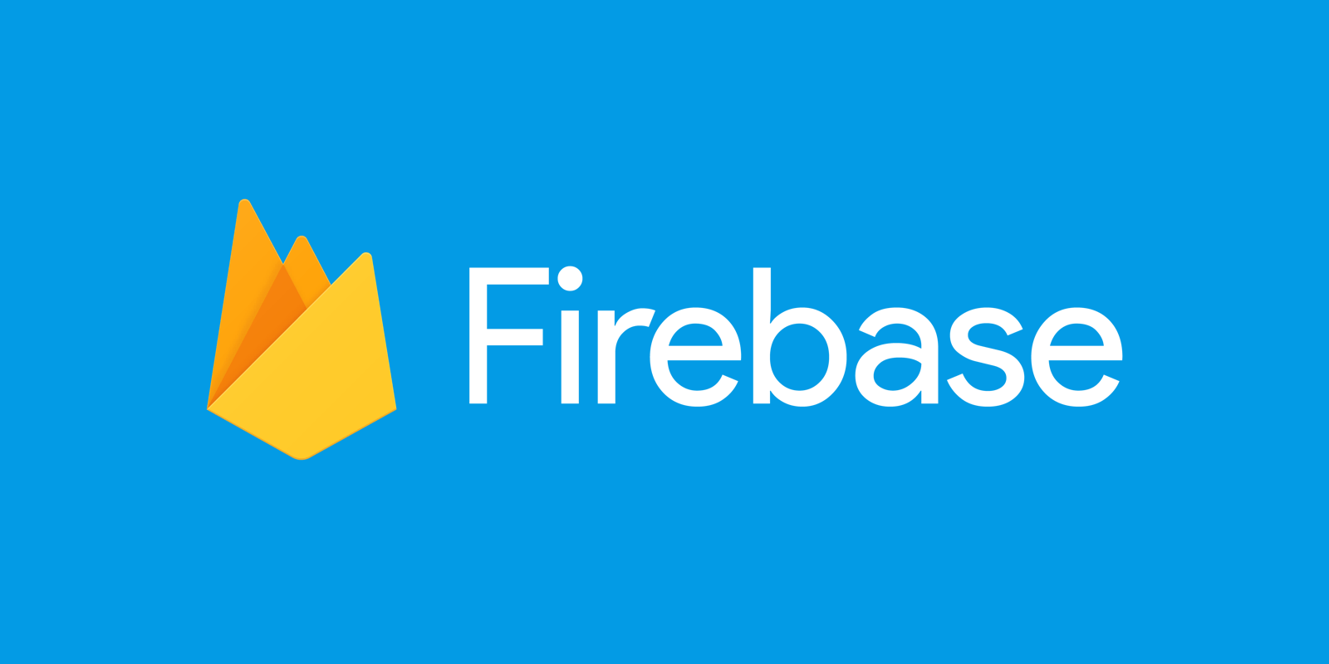
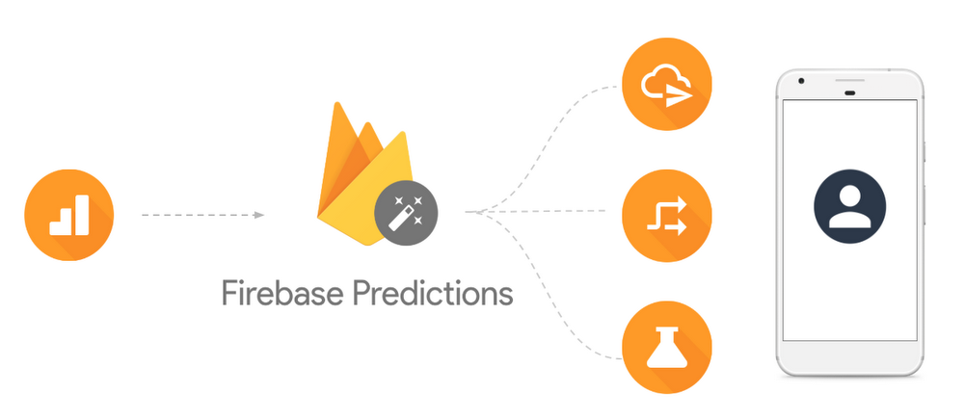
2. 구글 클라우드 서비스 - Firebase
Firebase는 통합 앱 플랫폼으로, 웹과 모바일 개발에 필요한 기능을 제공하는
BaaS(Backend as a Service)입니다.
인프라를 관리할 필요 없이 빠르게 앱 개발
Google 인프라 기반으로 대규모 서비스 가능
여러 제품을 아우르는 하나의 플랫폼
Notes:
파이어베이스 : Firebase는 통합 앱 플랫폼으로, 웹과 모바일 개발에 필요한 기능을 제공하는 BaaS(Backend as a Service)입니다. 쉽게말해 백엔드 개발을 통해 서버를 따로 설계, 구현하지 않고 프론트엔드 개발에 집중할 수 있도록 도와주는 서비스입니다. 기능으로는 실시간 데이터베이스, 간편한 사용자 인증, 클라우드 저장소, 호스팅, 앱 테스트와 수익 창출을 도와주는 등 다양한 기능을 제공해줍니다.
인프라를 관리할 필요 없이 빠르게 앱 개발 : Firebase는 애널리틱스, 데이터베이스, 메시징, 오류 보고 등의 기능을 제공하므로 개발자는 개발 속도를 높이면서 사용자에게 집중할 수 있습니다.
Google 인프라 기반으로 대규모 서비스 가능 : Firebase는 Google 인프라를 기반으로 구축되며 자동으로 확장되므로 대규모 앱도 문제없습니다.
여러 제품을 아우르는 하나의 플랫폼 : Firebase 제품은 개별적으로도 뛰어난 효과를 보여주지만, 다른 제품들과 함께 사용하면 데이터와 통계를 서로 공유하여 더 큰 효과를 볼 수 있다.

Slide 6
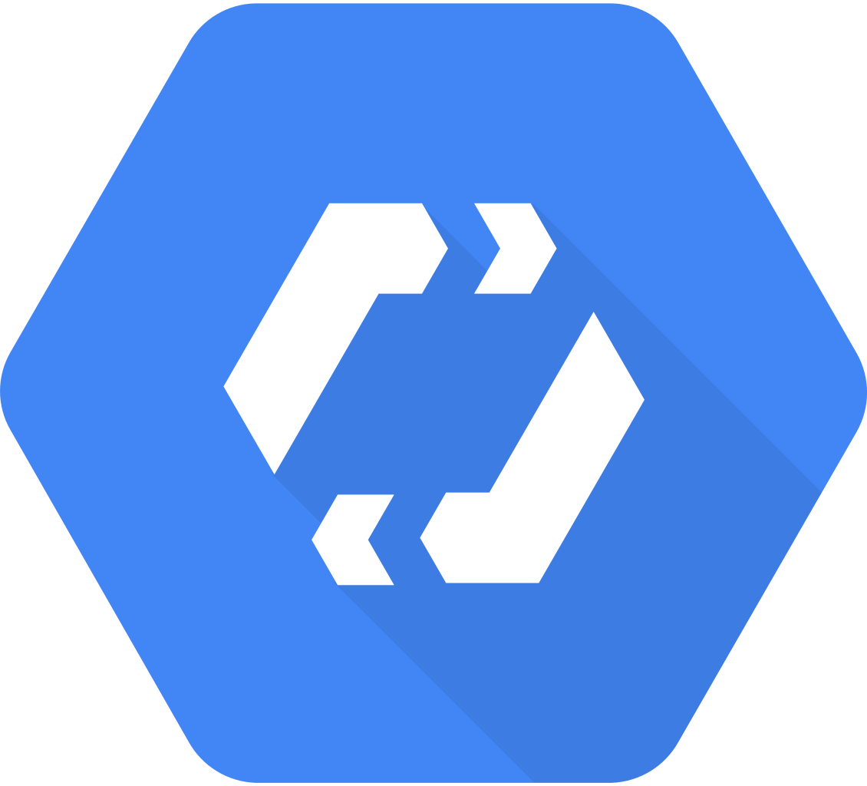
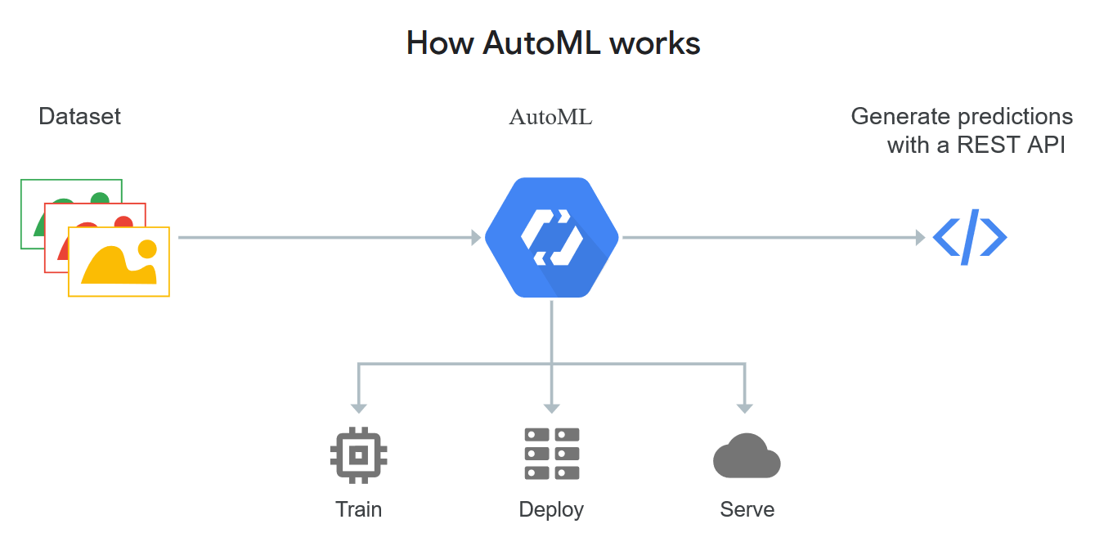
3. 구글 클라우드 서비스
Google Cloud AutoML
Cloud AutoML은 머신러닝 전문 지식이 그리 깊지 않은 개발자도 비즈니스 요구사항에 맞게 고품질 모델을 학습시킬 수 있는 머신러닝 서비스입니다.
Google의 최첨단 전이 학습 및 Neural Architecture Search 기술을 기반으로 함.
머신러닝 전문 지식이 그리 깊지 않은 개발자도 고품질 모델을 학습시킬 수 있다.
GUI를 사용하면 데이터를 기반으로 모델을 학습, 평가, 개선, 배포.
Notes:
Cloud AutoML은 머신러닝 전문 지식이 그리 깊지 않은 개발자도 비즈니스 요구사항에 맞게 고품질 모델을 학습시킬 수 있는 머신러닝 제품군이다.
이 제품군은 Google의 최첨단 전이 학습 및 Neural Architecture Search 기술을 기반으로 한다.
Cloud AutoML의 간단한 그래픽 사용자 인터페이스를 사용하면 데이터를 기반으로 모델을 학습, 평가, 개선, 배포할 수 있다. 또한 불과 몇 분 안에 커스텀 머신러닝 모델을 만들 수 있다.
신경 구조 검색 (NAS)은 기계 학습 분야에서 널리 사용되는 인공 신경 네트워크 (ANN)의 설계를 자동화하는 기술입니다.
NAS는 수동으로 설계된 아키텍처보다 성능이 뛰어나거나 성능이 뛰어난 네트워크를 설계하는 데 사용되었습니다.
Neural architecture search (NAS) is a technique for automating the design of artificial neural networks (ANN), a widely used model in the field of machine learning. NAS has been used to design networks that are on par or outperform hand-designed architectures.

Slide 7
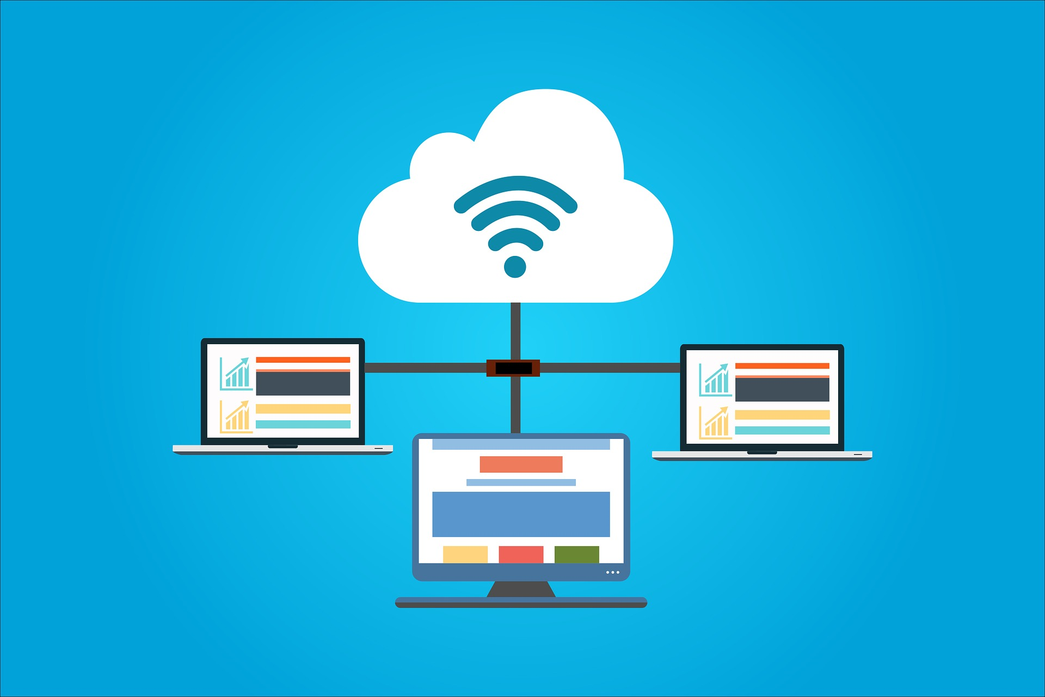
클라우드 사례

Slide 8
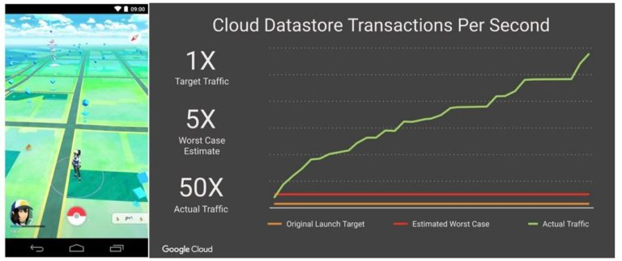
1. 구글 클라우드 사례 조사 - 포켓몬 GO
Notes:
포켓몬 go의 출시 당시, 짧은 시간 내에 사용자가 기하 급수적으로 예상치를 증가할 것이라
예측하지 못해서, 많은 트래픽을 서버가 감당하기 힘든 상황이었다. 하지만 쿠버네티스를
이용함으로써 행성 규모로 컨테이너 클러스터를 조절하여 플레이어를 위한 실시간
변경사항들을 배포하는 데 집중하게 되면서 실시간으로 급격하게 변하는 트래픽 문제를
해결했다.

Slide 9

2. 구글 클라우드 사례조사 - smash.gg
Notes:
Smash.gg는 전 세계에서 게임을 즐기는 플레이어들과 대회 주최자들이 이용하는 이스포츠 플랫폼이다. Smash는 Firebase 실시간 데이터베이스에 저장된 데이터의 변경사항에 대응하도록 Cloud 함수를 재빠르고 간편하게 설정했다. Smash는 Cloud 함수를 통해 자동으로 사용자에게 대전 가능한 경기를 알리거나 플레이어 간의 분쟁이 생겼을 때 대회 운영자에게 통보하게 된다. 이때 Cloud 함수를 사용하여 브라우저 푸시 알림을 전송하기 위해 사용된 것이 Firebase 클라우드 메시징 (FCM)이다.

Slide 10

3. 구글 클라우드 사례조사
California Design Den
Notes:
California Design Den는 패션 침구 브랜드이다. California Design Den는 Pluto7가 제공하는 Planning In A Box라는 Saas와 GCP(Google Cloud Platform)제공하는 머신러닝 그리고 인공지능을 사용해서 지능적으로 제품의 미래시장수요를 예측하고 공급량을 맞추었다. 그 다음에, California Design Den는 데이타베이스를 GCP로 옮겼다. Google Cloud AutoML등 러가지 서비스의 이용하기를 통해서 재고 이월을 50% 이상 줄이고 분기 별 시장수요 계획의 정확성을 개선했다.

Slide 11
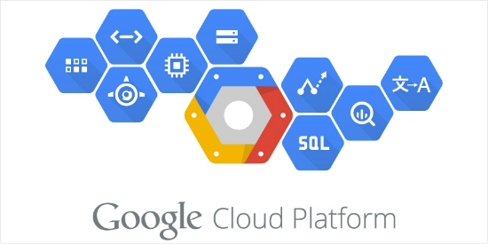
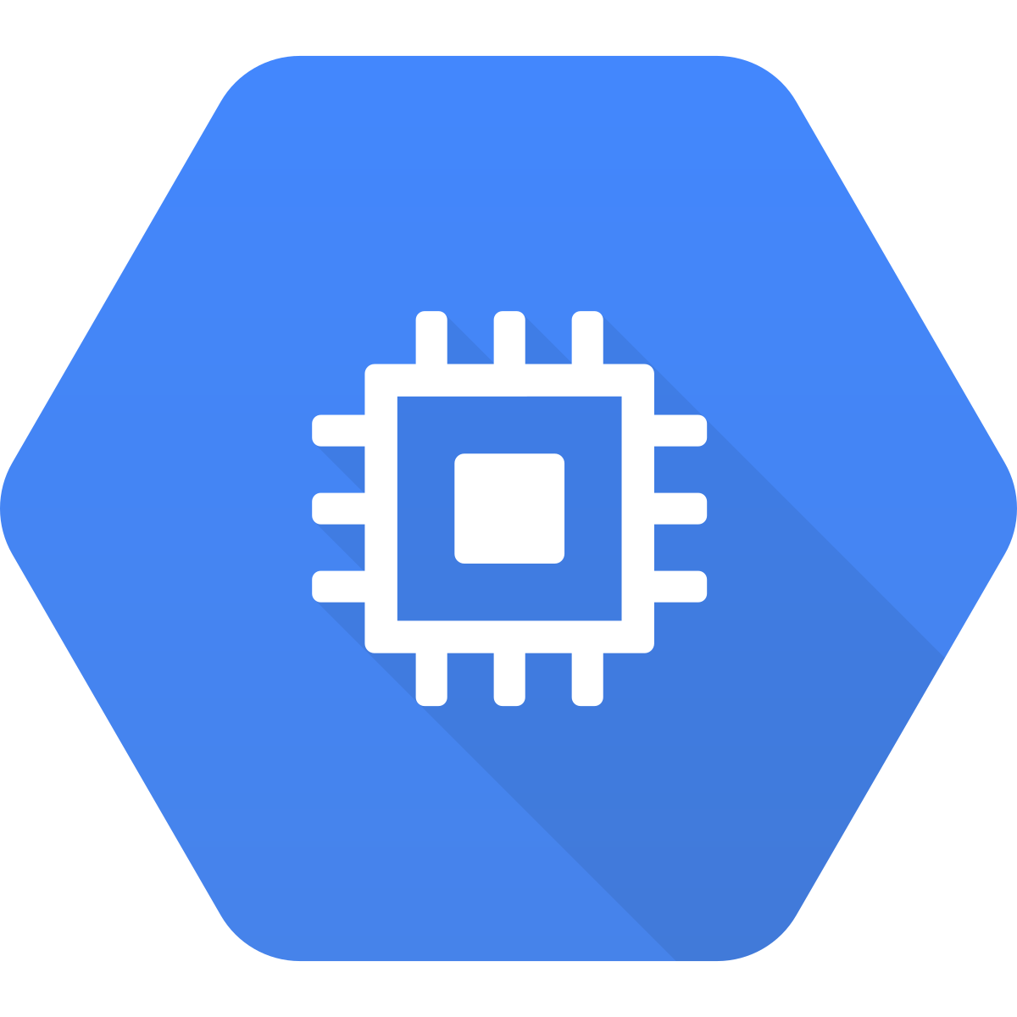
클라우드 실제 사용해보기

Slide 12
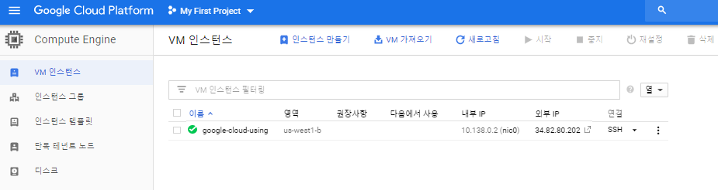
1. 클라우드 실제 사용해보기
Notes:
위의 그림 1은 구글 클라우드 서비스 중 구글 클라우드 컴퓨트 엔진 서비스 관리 화면이다. 그림 1에서 인스턴스 만들기를 이용하여 가상머신의 이름은 ‘google-cloud-using’으로 지었고, 지역은 오리건을 선택 후, 나머지는 기본옵션으로 진행한 후에 vm을 생성하였다. 그림 2는 생성된 vm에 실제로 접속해본 캡처화면이다.

Slide 13
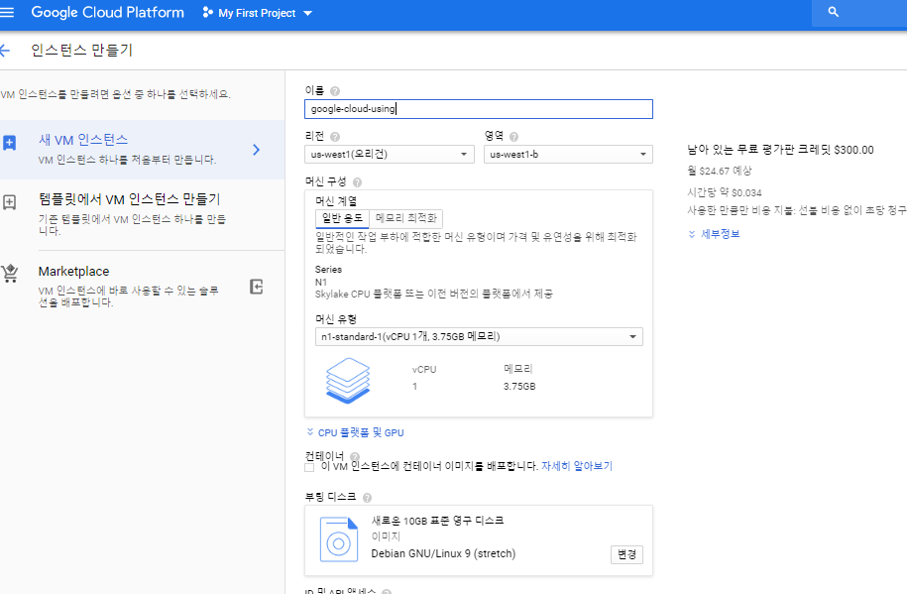
2. 클라우드 실제 사용해보기
Notes:
위의 그림 1은 구글 클라우드 서비스 중 구글 클라우드 컴퓨트 엔진 서비스 관리 화면이다. 그림 1에서 인스턴스 만들기를 이용하여 가상머신의 이름은 ‘google-cloud-using’으로 지었고, 지역은 오리건을 선택 후, 나머지는 기본옵션으로 진행한 후에 vm을 생성하였다. 그림 2는 생성된 vm에 실제로 접속해본 캡처화면이다.

Slide 14
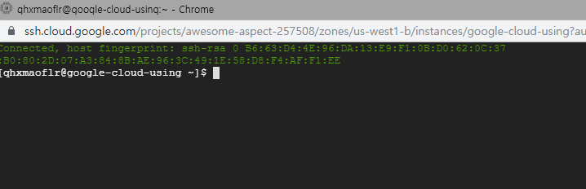
3. 클라우드 실제 사용해보기
Notes:
위의 그림 1은 구글 클라우드 서비스 중 구글 클라우드 컴퓨트 엔진 서비스 관리 화면이다. 그림 1에서 인스턴스 만들기를 이용하여 가상머신의 이름은 ‘google-cloud-using’으로 지었고, 지역은 오리건을 선택 후, 나머지는 기본옵션으로 진행한 후에 vm을 생성하였다. 그림 2는 생성된 vm에 실제로 접속해본 캡처화면이다.

Slide 15
4. 과제에 관한 고찰
정희 : 구글 클라우드를 조사하면서 배웠던 클라우드 서비스들보다 다양한 종류의 서비스들이 있음을 알게 되었다. 종류가 다양한 만큼 여러 분야에서 쓰이지만 의외의 기업에서의 클라우드 사용사례가 있었으며, 클라우드가 IT 관련 기업에서만이 아니라 다른 업종과도 융합되어 앞으로도 더 많은 모습의 클라우드가 등장할 수 있을 거라 생각되었다.
동건 : 구글 클라우드 사례 조사를 진행하면서 생각보다 많은 기업이 구글 클라우드 서비스를 사용하고 있으며, 우리의 일상 생활 속에 녹아들어 있다는 것을 알 수 있었다. 구글이 세계적인 기업인 만큼, 앞으로 클라우드 시장이 더 커짐에 따라 우리가 사용할 일이 더 많아질 것으로 생각된다.
준기 : 클라우드에 대한 것은 cloud storage밖에 모르고있었지만 이번에 과제를 하며 클라우드에 대해 알게되었다. 많은 서비스들이 클라우드를 이용한다는 것을 알게되었고 앞으로도 발전 가능하다고 생각한다.

Slide 16
5. 참고 문헌
1. 파이어베이스 공식 홈페이지
https://firebase.google.com/docs/functions/case-studies?hl=ko
2. 파이어베이스 공식 홈페이지 https://firebase.google.com/?hl=ko
3. 쿠버네티스, https://kubernetes.io/docs/concepts/overview/what-is-kubernetes/
4. 포켓몬GO 사례, https://jaxenter.com/big-companies-using-kubernetes-159007.html
5. California Design Den, https://cloud.google.com/customers/california-design-den/

